Slide 1
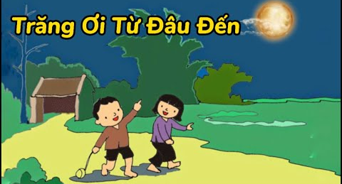

Slide 2
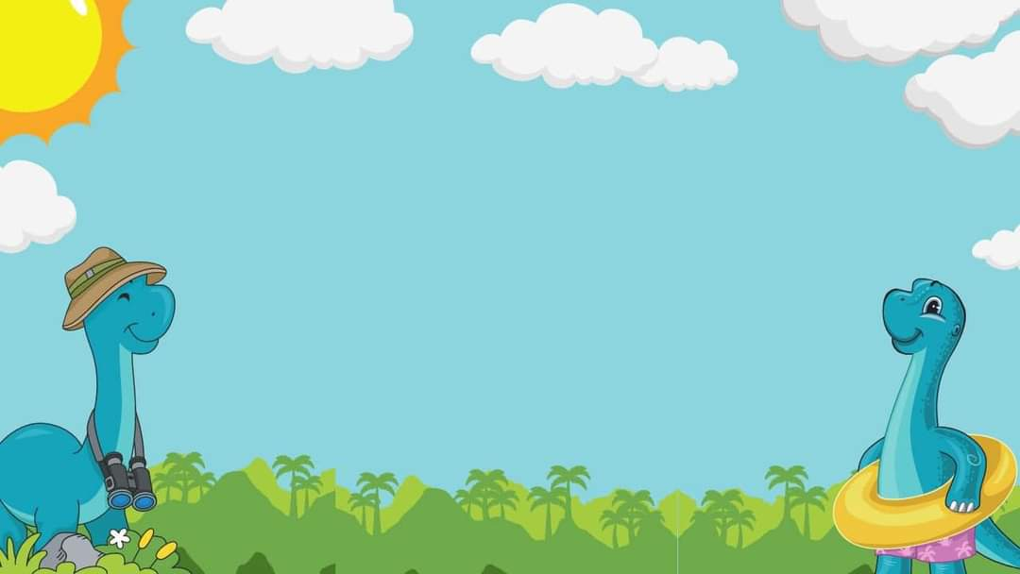


Thứ Tư, ngày 5 tháng 4 năm 2023
TẬP ĐỌC
Trăng ơi…từ đâu đến?
Trần Đăng Khoa
L
Ớ
P
4

Slide 3
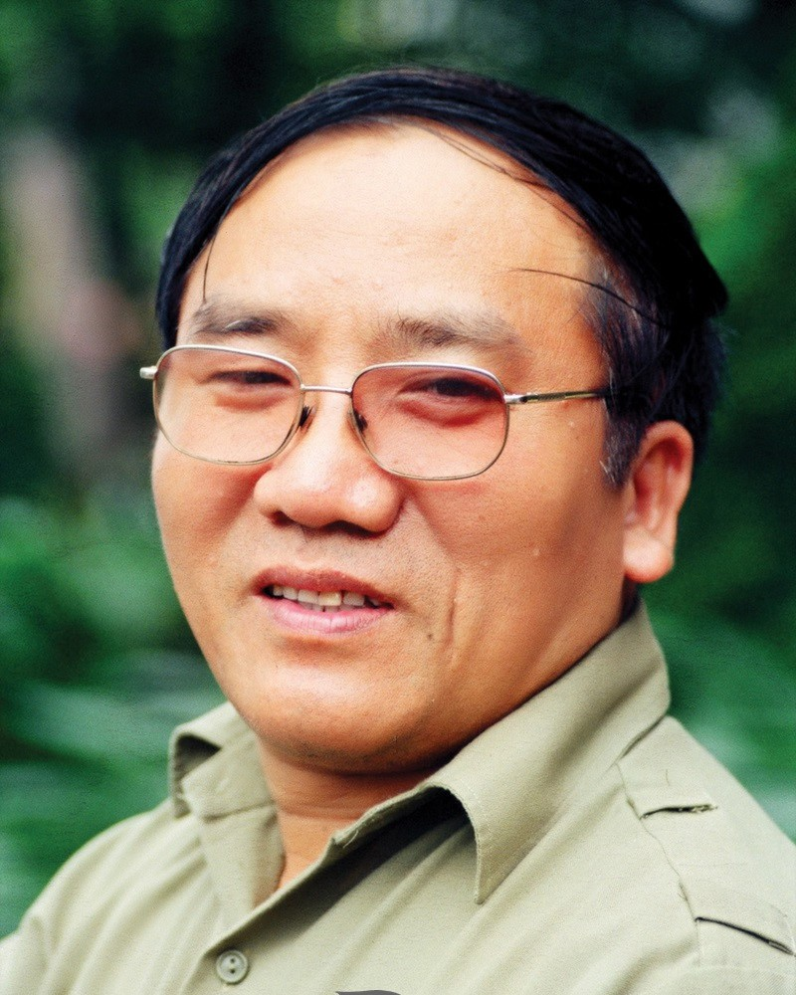
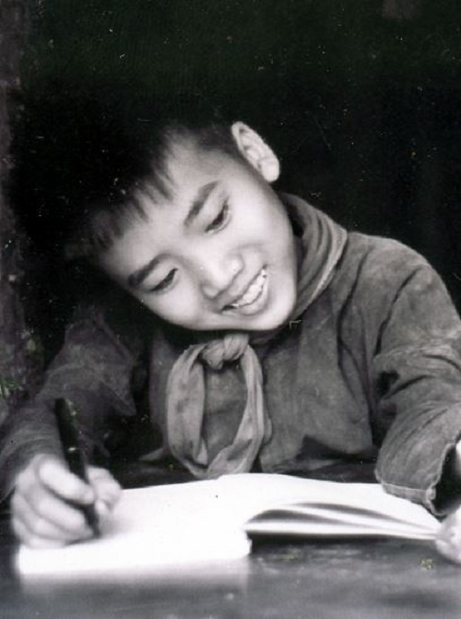


Nhà thơ TRẦN ĐĂNG KHOA

Slide 4
Nhà thơ Trần Đăng Khoa sinh ngày 24-4-1958 tại Tỉnh Hải Dương, nước Việt Nam. Ông sống và làm việc chủ yếu ở Thành phố Hà Nội.
Trần Đăng Khoa là một nhà thơ nổi tiếng được mệnh danh là "Thần đồng thơ trẻ". Ông cũng là một nhà văn và một nhà báo. Ông giữ chức vụ biên tập viên Tạp chí Văn nghệ Quân đội, nguyên là Trưởng ban Văn học Nghệ thuật, Giám đốc Hệ Phát thanh có hình của kênh VOVTV của Đài tiếng nói Việt Nam. Hiện nay, ông giữ chức Phó Bí thư Đảng ủy Đài Tiếng nói Việt Nam.Nhà thơ Trần Đăng Khoa bắt đầu sáng tác từ rất sơm, năm 8 tuổi ông đã có một số sáng tác được in trên báo. Năm 10 tuổi, ông đã cho xuất bản tập thơ đầu tiên với nhan đề "Từ góc sân nhà em "(1968). Cũng trong năm 1968, ông đã cho ra mắt tập thơ thứ hai là "Góc sân và khoảng trời" do nhà xuất bản Kim Đồng ấn hành. Trong đó, bài thơ "Hạt gạo làng ta" sáng tác năm 1968, là bài thơ phổ biến nhất của nhà thơ Trần Đăng Khoa. Bài Thơ này đã được nhạc sĩ Trần Viết Bính phổ nhạc năm 1971, bài hát được rất nhiều người yêu thích, nhất là lứa tuổi thiếu niên, nhi đồng.

Slide 5
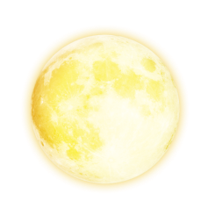

Trăng ơi... từ đâu đến?
Trăng ơi... từ đâu đến? Hay từ lời mẹ ru Thương Cuội không được học Hú gọi trâu đến giờ! Trăng ơi... từ đâu đến? Hay từ đường hành quân Trăng soi chú bộ đội Và soi vàng góc sân. Trăng từ đâu... từ đâu? Trăng đi khắp mọi miền Trăng ơi, có nơi nào Sáng hơn đất nước em...
TRẦN ĐĂNG KHOA
Trăng ơi... từ đâu đến? Hay từ cánh rừng xa Trăng hồng như quả chín Lửng lơ lên trước nhà. Trăng ơi... từ đâu đến? Hay biển xanh diệu kì Trăng tròn như mắt cá Chẳng bao giờ chớp mi.
Trăng ơi... từ đâu đến? Hay từ một sân chơi Trăng bay như quả bóng Bạn nào đá lên trời.

Slide 6


1
Luyện đọc
Trăng ơi . . . từ đâu đến?
Hay từ cánh rừng xa
Trăng hồng như quả chín
Lửng lơ lên trước nhà.

Slide 7
Trăng ơi... từ đâu đến?
Trăng ơi... từ đâu đến? Hay từ lời mẹ ru Thương Cuội không được học Hú gọi trâu đến giờ! Trăng ơi... từ đâu đến? Hay từ đường hành quân Trăng soi chú bộ đội Và soi vàng góc sân. Trăng từ đâu... từ đâu? Trăng đi khắp mọi miền Trăng ơi, có nơi nào Sáng hơn đất nước em...
TRẦN ĐĂNG KHOA
Trăng ơi... từ đâu đến? Hay từ cánh rừng xa Trăng hồng như quả chín Lửng lơ lên trước nhà. Trăng ơi... từ đâu đến? Hay biển xanh diệu kì Trăng tròn như mắt cá Chẳng bao giờ chớp mi.
Trăng ơi... từ đâu đến? Hay từ một sân chơi Trăng bay như quả bóng Bạn nào đá lên trời.

Slide 8
1
Luyện đọc
Giải nghĩa từ:
Diệu kì
Diệu kì là như có phép màu khiến người ta phải thán phục, ngợi ca.

Slide 9
Trăng ơi... từ đâu đến?
Trăng ơi... từ đâu đến? Hay từ lời mẹ ru Thương Cuội không được học Hú gọi trâu đến giờ! Trăng ơi... từ đâu đến? Hay từ đường hành quân Trăng soi chú bộ đội Và soi vàng góc sân. Trăng từ đâu... từ đâu? Trăng đi khắp mọi miền Trăng ơi, có nơi nào Sáng hơn đất nước em...
TRẦN ĐĂNG KHOA
Trăng ơi... từ đâu đến? Hay từ cánh rừng xa Trăng hồng như quả chín Lửng lơ lên trước nhà. Trăng ơi... từ đâu đến? Hay biển xanh diệu kì Trăng tròn như mắt cá Chẳng bao giờ chớp mi.
Trăng ơi... từ đâu đến? Hay từ một sân chơi Trăng bay như quả bóng Bạn nào đá lên trời.

Slide 10
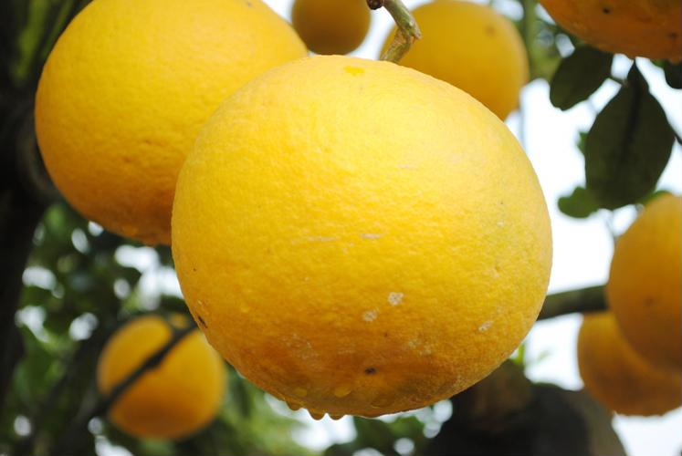
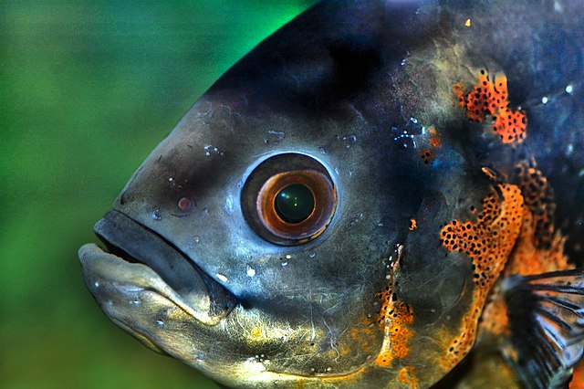
2
Tìm hiểu bài
1. Trong hai khổ thơ đầu, trăng được so sánh với những gì?
Trăng ơi... từ đâu đến? Hay từ cánh rừng xa Trăng hồng như quả chín Lửng lơ lên trước nhà. Trăng ơi... từ đâu đến? Hay biển xanh diệu kì Trăng tròn như mắt cá Chẳng bao giờ chớp mi.
Quả chín
Mắt cá

Slide 11
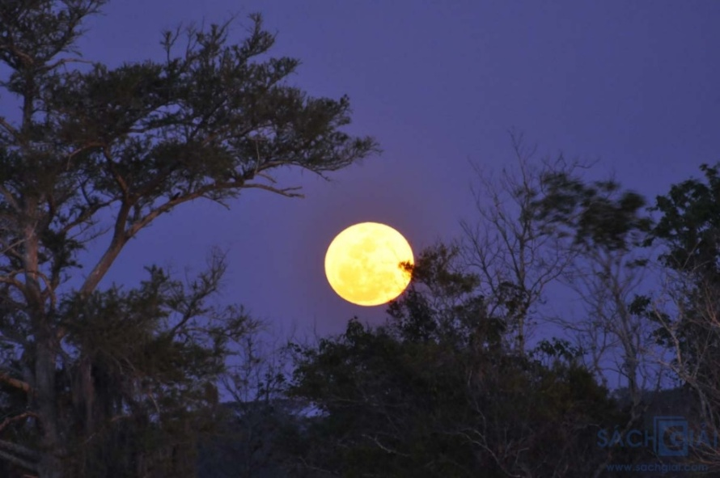
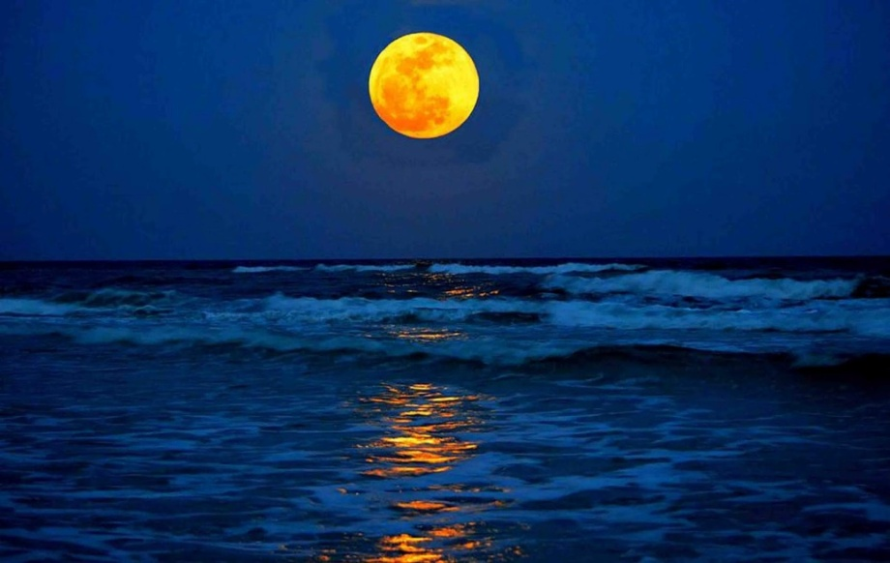
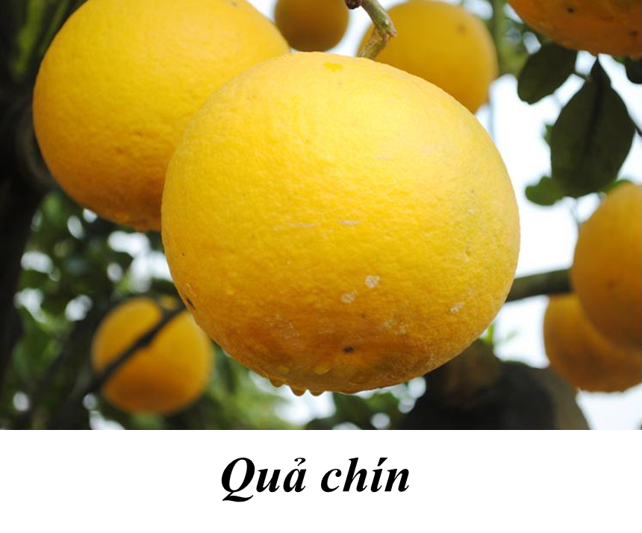
2. Vì sao tác giả nghĩ trăng đến từ cánh rừng xa, từ biển xanh?
Mắt cá

Slide 12
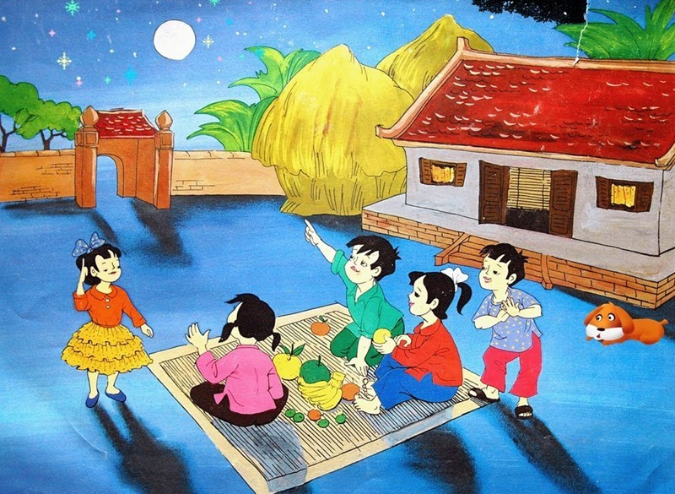

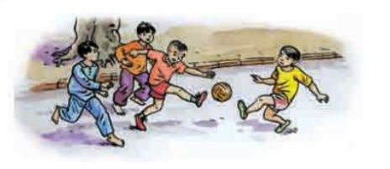
3. Trong mỗi khổ thơ tiếp theo, trăng được gắn với những gì, những ai?
Trăng ơi... từ đâu đến? Hay từ một sân chơi Trăng bay như quả bóng Bạn nào đá lên trời.

Slide 13

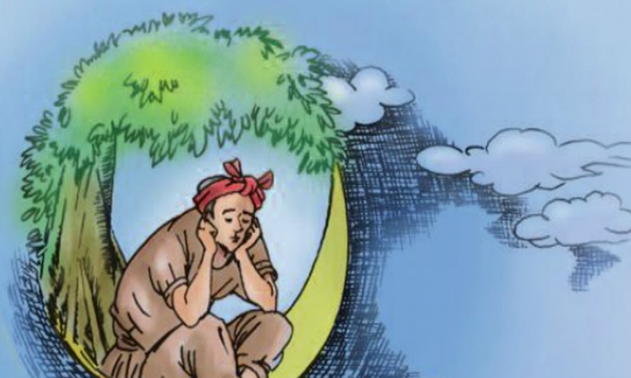
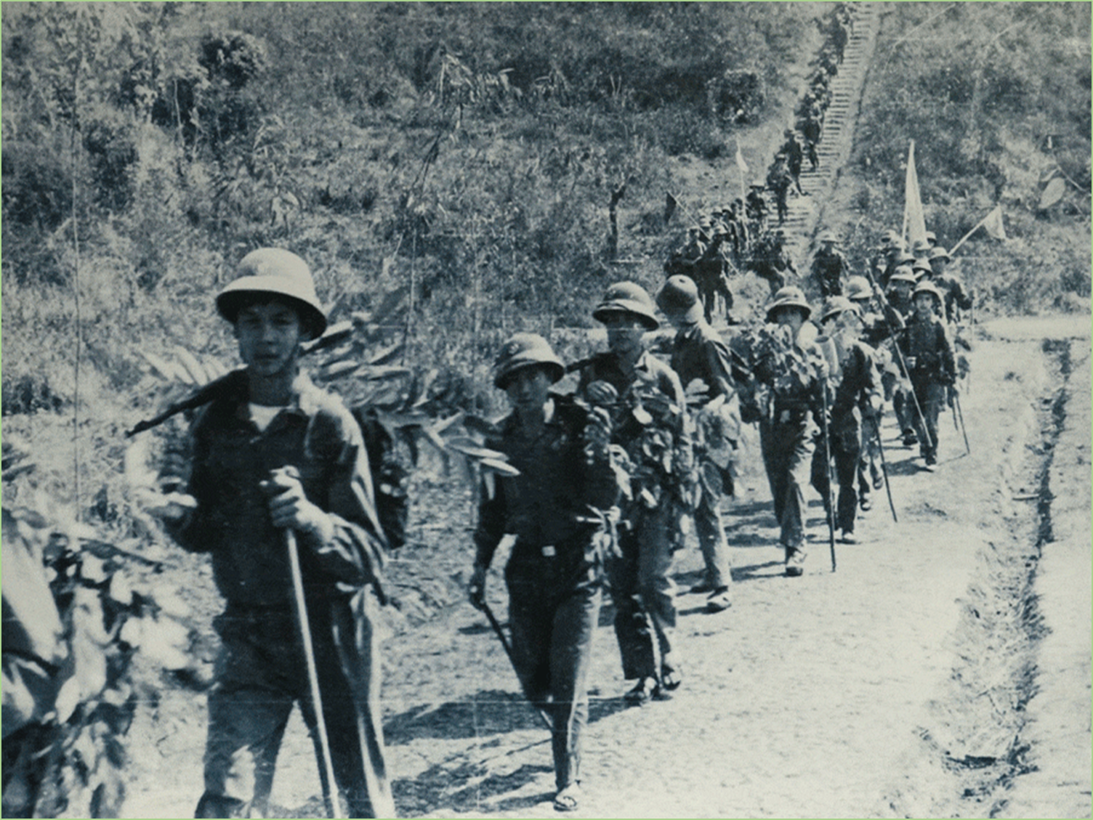
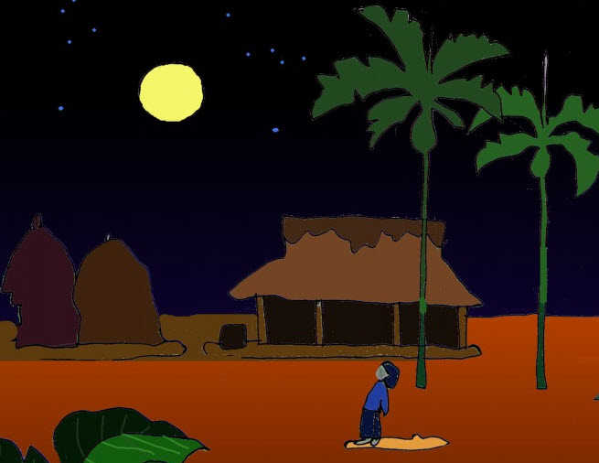

Slide 14
5. Bài thơ thể hiện tình cảm của tác giả đối với quê hương đất nước như thế nào?
Nội dung:
Bài thơ thể hiện tình cảm yêu mến, gắn bó của nhà thơ đối với trăng và thiên nhiên đất nước.

Slide 15
3
Đọc diễn cảm và học thuộc lòng
Trăng ơi... từ đâu đến? Hay từ cánh rừng xa Trăng hồng như quả chín Lửng lơ lên trước nhà. Trăng ơi... từ đâu đến? Hay biển xanh diệu kì Trăng tròn như mắt cá Chẳng bao giờ chớp mi.

Slide 16
3
Đọc diễn cảm và học thuộc lòng
Trăng ơi... từ đâu đến? Hay từ lời mẹ ru Thương Cuội không được học Hú gọi trâu đến giờ! Trăng ơi... từ đâu đến? Hay từ đường hành quân Trăng soi chú bộ đội Và soi vàng góc sân. Trăng từ đâu... từ đâu? Trăng đi khắp mọi miền Trăng ơi, có nơi nào Sáng hơn đất nước em...
TRẦN ĐĂNG KHOA
Trăng ơi... từ đâu đến? Hay từ cánh rừng xa Trăng hồng như quả chín Lửng lơ lên trước nhà. Trăng ơi... từ đâu đến? Hay biển xanh diệu kì Trăng tròn như mắt cá Chẳng bao giờ chớp mi.
Trăng ơi... từ đâu đến? Hay từ một sân chơi Trăng bay như quả bóng Bạn nào đá lên trời.

Slide 17
Trăng ơi... từ đâu đến?
Trăng ơi............................? Hay ...................................
Thương Cuội .................... Hú .....................................! Trăng ơi.............................? Hay ................................... Trăng soi .......................... Và soi vàng ....................... Trăng từ đâu......................? Trăng ................................ Trăng ơi, ...........................
Sáng hơn .........................
TRẦN ĐĂNG KHOA
Trăng ơi..........................? Hay ................................ Trăng hồng .................... Lửng lơ .......................... Trăng ơi... ......................? Hay ................................ Trăng tròn ...................... Chẳng bao giờ ..............
Trăng ơi........................? Hay ..............................
Trăng bay ....................
Bạn ..............................

Slide 18

CHÚC CÁC EM CHĂM NGOAN HỌC GIỎI

